Slide 1
猜! 喵! 猜!
開始

Slide 2

什麼動物最愛亂買 東西?
貓咪
斑馬
老虎

Slide 3
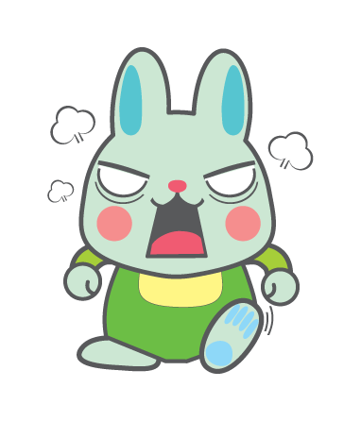
OMG!
你錯了喵!
再來一次

Slide 4

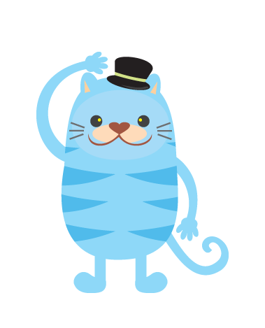
喵!喵!
你對了!
離開

